Slide 1

Abordagens de Sicronização em Sistemas Distribuídos
Profa. Me. Maiara de Castro Santos
UC Sistemas Distribuídos e Mobile

Slide 2
:
Agenda
Exclusão mútua;
Algoritmo centralizado;
Algoritmo descentralizado.

Slide 3
:
Exclusão mútua
A exclusão mútua em sistemas distribuídos refere-se à garantia de que, em um ambiente distribuído com vários processos ou entidades concorrentes, apenas um processo por vez pode acessar um recurso compartilhado.

Slide 4
:
Algoritmo Centralizado
Quando um processo deseja acessar um recurso, ele envia uma solicitação para esse servidor central.
O servidor então coordena e controla o acesso, concedendo permissões conforme necessário.

Slide 5
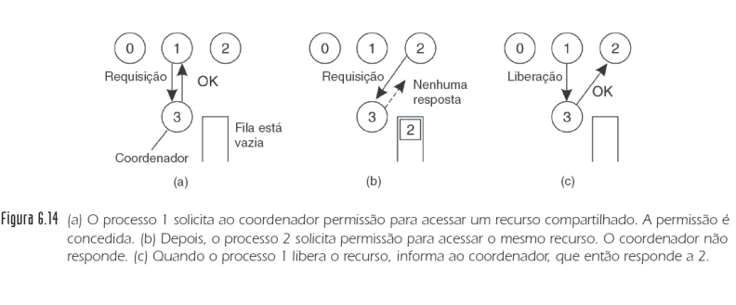
Algoritmo Centralizado

Slide 6
:
Algoritmos centralizados – vantagens
Garante exclusão mutua;
É justo (os pedidos serem concedidos de acordo com a ordem de recebimento;
Fácil de implementar (apenas 3 mensagens- Solicitação, concessão e liberação).

Slide 7
:
Algoritmos centralizados – desvantagens
Coordenador: um único ponto de falha;
Traz um gargalo no desempenho;
Processos não conseguem distinguir coordenador inativo de permissão negada, caso se o recurso não está disponível nenhuma mensagem.

Slide 8
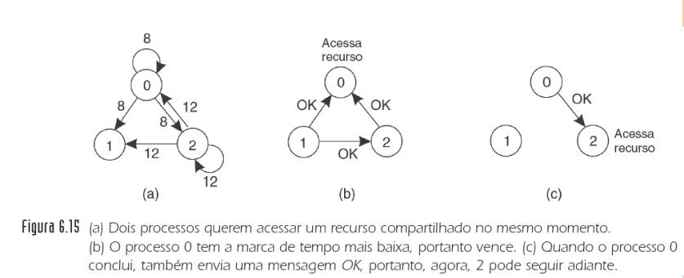
Algoritmo Distribuído

Slide 9
:
Vantagens e desvantagens - Algoritmo Descentralizado
Vantagens:
Exclusão mútua é garantida
Não há deadlock nem starvation
Desvantagens:
Ponto de falha único foi substituído por n pontos de falha
Trocou 1 gargalo por n gargalos
Se não chegar resposta quem pediu pode concluir que o nó morreu.

Slide 10
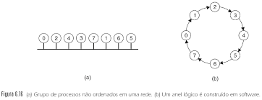
Algoritmo Token ring

Slide 11
:
Algoritmo Token ring
Token como Permissão de Acesso: Em vez de apenas representar uma mensagem de dados, o token no Token Ring é utilizado como uma permissão de acesso.
Coordenação de Tarefas: Os nós em um sistema distribuído podem usar o token para coordenar a execução de tarefas.
Sincronização: Além disso, o token também pode ser usado para sincronizar operações em vários nós.
Garantia de Justiça: O algoritmo Token Ring pode ser configurado para garantir a justiça no acesso aos recursos compartilhados.
Prevenção de Colisões: Como apenas um nó pode ter o token de cada vez, o Token Ring evita colisões e conflitos de acesso aos recursos compartilhados na rede distribuída.

Slide 13


Redes Peer-to-Peer (P2P)
Redes P2P são sistemas descentralizados onde cada participante (peer) atua tanto como cliente quanto como servidor, compartilhando recursos e informações diretamente entre si.

Slide 14
Redes Peer-to-Peer (P2P)
Todos os nós são iguais: Em uma rede peer-to-peer, todos os dispositivos conectados são considerados nós e são tratados de forma igual.
Nós se autodescobrem: Nas redes peer-to-peer, os nós têm a capacidade de se autodescobrir
Recursos nas redes de acesso e não em ambientes controlados: Em redes peer-to-peer, os recursos são distribuídos pelos próprios nós da rede, em oposição a estarem centralizados em servidores controlados.
Algoritmos eficientes para disponibilização de dados em diversos nós: Para disponibilizar dados de forma eficiente em diversos nós em uma rede peer-to-peer, são necessários algoritmos de distribuição de conteúdo eficazes.
Conectividade pode ser intermitente: Nas redes peer-to-peer, a conectividade entre os nós pode ser intermitente, o que significa que os nós podem entrar e sair da rede ou ter conexões instáveis devido a fatores como falhas de rede, mudanças na topologia da rede ou desligamento de dispositivos.

Slide 15
Estruturas de Redes P2P
Diretório Centralizado:
Há um servidor central que mantém informações sobre todos os pares (ou nós) na rede P2P.
Diretório de Dados Distribuídos:
Não há um servidor central. Os arquivos são distribuídos e armazenados nos discos rígidos de diferentes usuários.

Slide 16
Problemas no Compartilhamento em Redes P2P
Entrar na rede:
Implementação de protocolos de descoberta que permitam aos novos nós localizar e se conectar a outros nós na rede de forma eficiente e confiável.
Publicar arquivo:
Utilização de mecanismos de indexação e catalogação que permitam aos usuários publicar informações sobre os arquivos que desejam compartilhar, tornando-os facilmente pesquisáveis por outros usuários.
Procurar arquivo:
Desenvolvimento de algoritmos de busca eficazes que permitam aos usuários pesquisar arquivos com base em critérios como nome, tipo, tamanho ou metadados associados.
Obter arquivo:
Implementação de protocolos de transferência de arquivos robustos que possam lidar com condições de rede variáveis, como conectividade intermitente, e garantir uma transferência eficiente e confiável do arquivo entre os nós da rede.

Slide 17
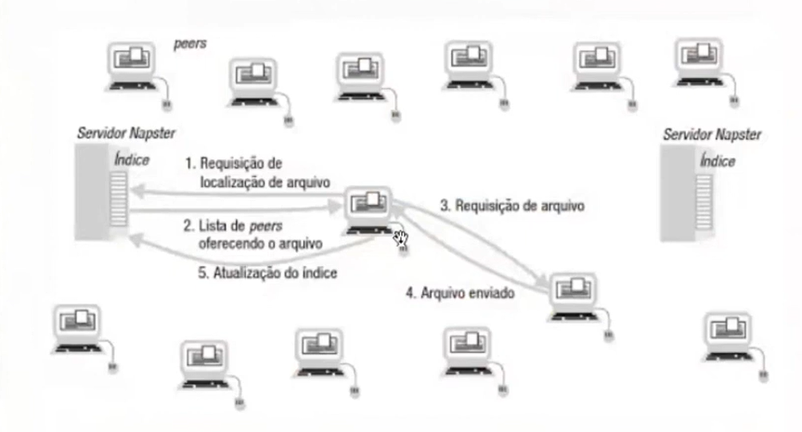
Napster: O Pioneiro das Redes P2P
Napster foi a primeira rede P2P de compartilhamento de música, criada em 1999, que revolucionou a distribuição de conteúdo digital.

Slide 18
Gnutella: A Rede P2P Descentralizada
Gnutella foi uma das primeiras redes P2P totalmente descentralizadas, sem um servidor central, permitindo o compartilhamento de arquivos de forma anônima.

Slide 19
Gnutella: A Rede P2P Descentralizada
Gnutella foi uma das primeiras redes P2P totalmente descentralizadas, sem um servidor central, permitindo o compartilhamento de arquivos de forma anônima.
Query (Consulta): As mensagens de consulta são enviadas por um nó que está procurando por um determinado arquivo na rede.
QueryHit (Resposta à Consulta): As mensagens de QueryHit são enviadas em resposta a uma mensagem de consulta quando um nó possui o arquivo solicitado

Slide 20
Gnutella: pontos critícos
Escalabilidade Limitada;
Poluição de Resultados de Busca;
Vulnerabilidades de Segurança;
Problemas Legais;
Falta de Incentivo para Compartilhar;

Slide 21

Pastry: Um Sistema P2P Estruturado
Roteamento Eficiente
1
Cada nó mantém uma tabela de roteamento para localizar outros nós rapidamente
2
Tolerância a Falhas
O sistema continua funcionando mesmo com a saída de alguns nós
Descentralização
3
Não há um ponto único de falha, todos os nós são iguais

Slide 22
Pastry: Um Sistema P2P Estruturado
Publish(GUID):A operação publish é usada para disponibilizar (ou publicar) um recurso identificado por um GUID (Globally Unique Identifier) na rede Pastry.
Unpublish(GUID):A operação unpublish é o oposto de publish. Ela é usada para remover um recurso previamente publicado na rede.
SendToMessage é usada para enviar uma mensagem (msg) para um nó específico na rede Pastry, identificado pelo GUID.

Slide 23




BitTorrent: O Protocolo P2P para Compartilhamento de Arquivos
Divisão de Arquivos
Troca Colaborativa
Escalabilidade Eficiente
O arquivo é dividido em pequenos fragmentos
Cada peer baixa e compartilha os fragmentos com outros
O tráfego é distribuído entre os participantes

Slide 24




Tendências e Perspectivas Futuras das Redes P2P
Computação em Nuvem P2P
Blockchain e Criptomoedas
Segurança e Privacidade
IoT e Redes Descentralizadas
Serviços e infraestrutura compartilhados
Rastreamento e pagamentos descentralizados
Criptografia avançada e anonimato
Comunicação direta entre dispositivos

Slide 25
Brainstorming Criativo:
Pensar em uma aplicação criativa para um protocolo peer-to-peer. Pode ser algo como compartilhar receitas de culinária, organizar caronas ou trocar roupas usadas. - Os grupos devem apresentar suas ideias para os outros e explicar como um protocolo peer-to-peer poderia ser útil nessa aplicação.

Slide 26
:
Referências
Tanenbaum, A.S. e Steen M.V. (2006) “Sistemas Distribuídos Princípios e
Paradigmas”, 2ª Edição, Editora Person Education,

